Slide 1
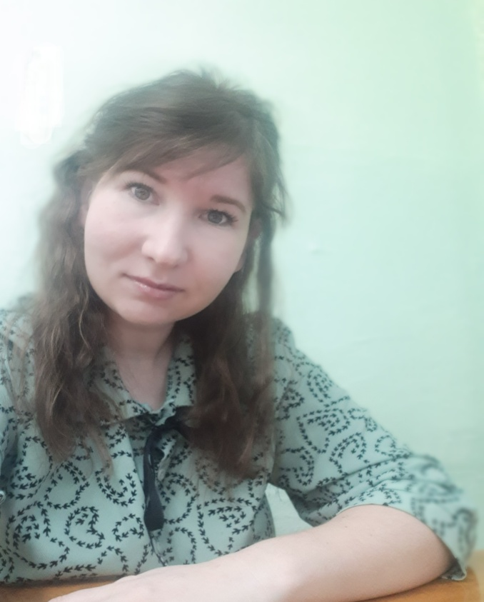
Министерство образования РМ
Портфолио
Андроновой Ольги Михайловны
воспитателя
МБДОУ «Инсарский детский сад «Светлячок» комбинированного вида»

Slide 2
Общие сведения о педагоге
Дата рождения - 16 января 1991 года
Занимаемая должность – воспитатель
Профессиональное образование:
МГПИ им. М.Е. Евсевьева, № диплома 31435, дата выдачи 29 июня 2013 г., по специальности «Олигофренопедагогика», с дополнительной специальностью «Логопедия»; квалификация учитель - олигофренопедагог и учитель-логопед
Профессиональной переподготовки :
ГБОУ ДПО (ПК) "Центр непрерывного повышения профессионального мастерства педагогических работников - «Педагог 13.ру», № 134118000007 по программе «Педагогика и методика дошкольного образования», дата выдачи – 11 ноября 2019 г., квалификация воспитатель
Педагогический стаж - 10 лет
Стаж работы в данном учреждении - 2 года
Стаж работы в данной должности - 2 года
Прохождение курсов повышения квалификации – 2021 г.

Slide 3
Представление педагогического опыта
«Применение здоровьесберегающих технологий в работе с детьми дошкольного возраста»
https://dsvetlins.schoolrm.ru/sveden/employees/30900/406161/?bitrix_include_areas=N

Slide 4
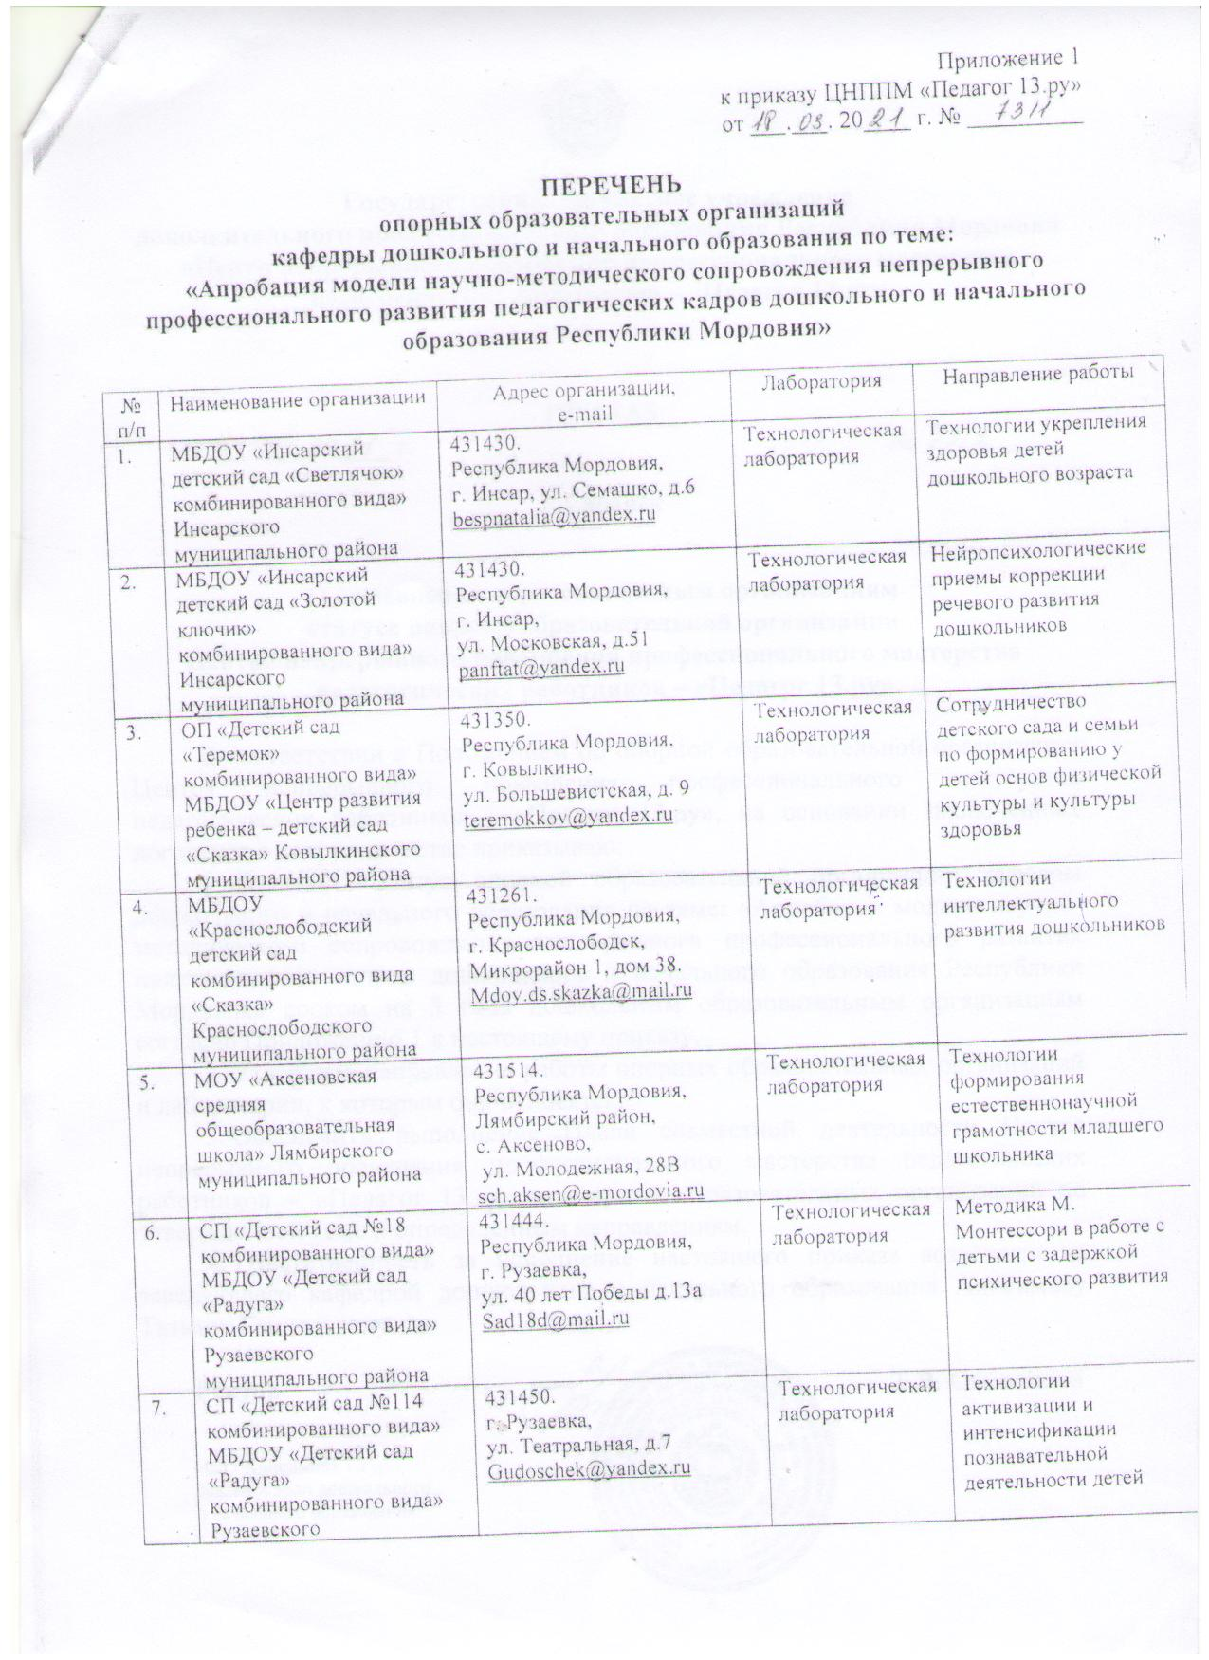
Участие в инновационной (экспериментальной) деятельности

Slide 5
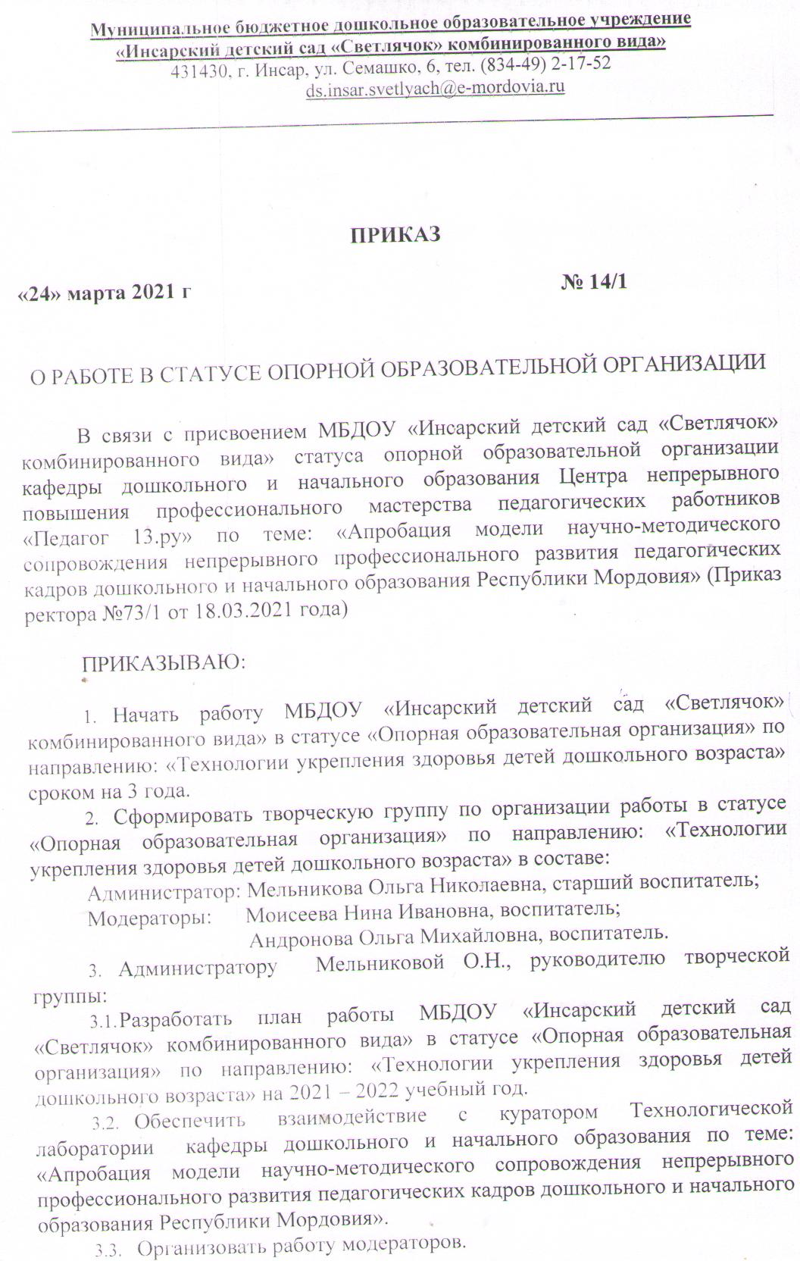
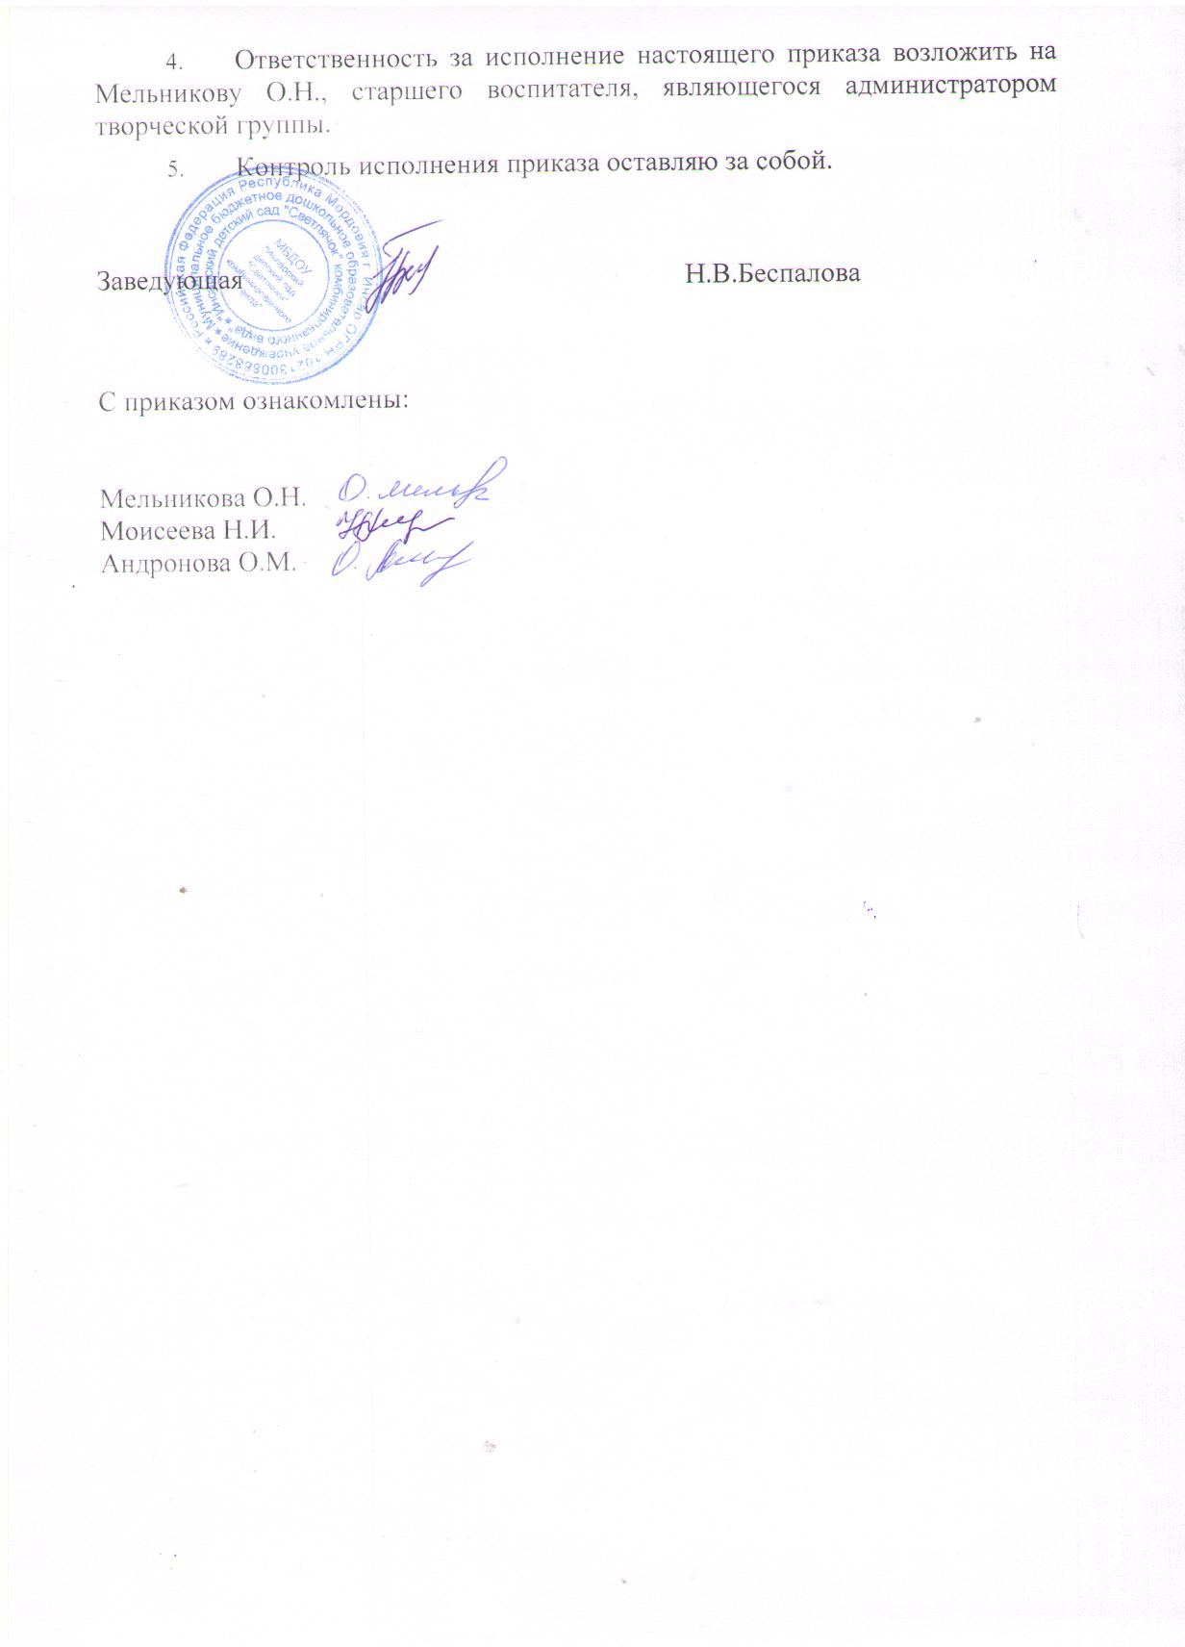

Slide 7
https://www.youtube.com/playlist?list=PLnZ9t4Q3-vemYvdDF9B_HmspoJ44FVdGc

Slide 8
Наличие публикаций

Slide 10
Результаты участия воспитанников в: конкурсах, выставках, соревнованиях, акциях, фестивалях
Всероссийский уровень: 1
Муниципальный уровень: 3

Slide 12
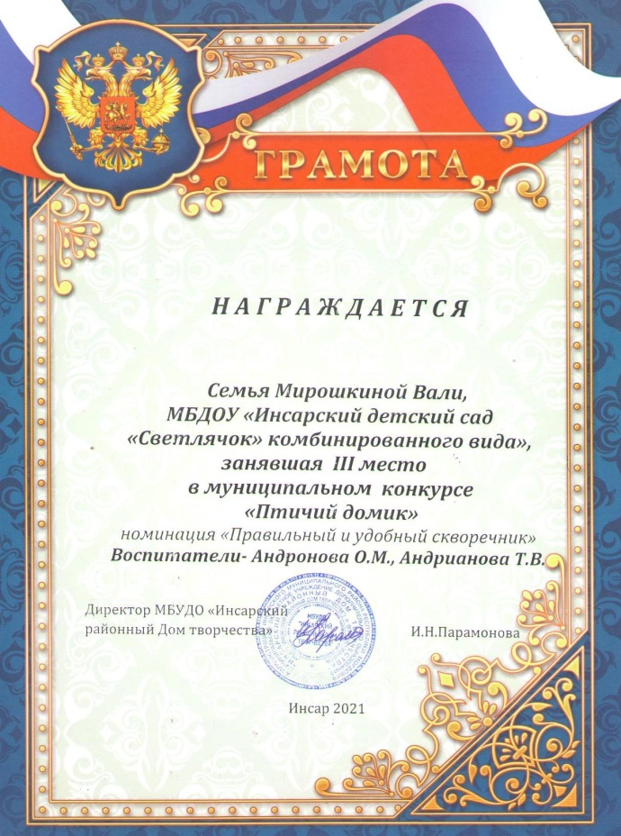

Slide 13
Выступления на заседаниях методических советов, научно-практических конференциях, педагогических чтениях, семинарах, секциях, форумах (очно)
Республиканский уровень: 1
Уровень образовательной организации: 3

Slide 14
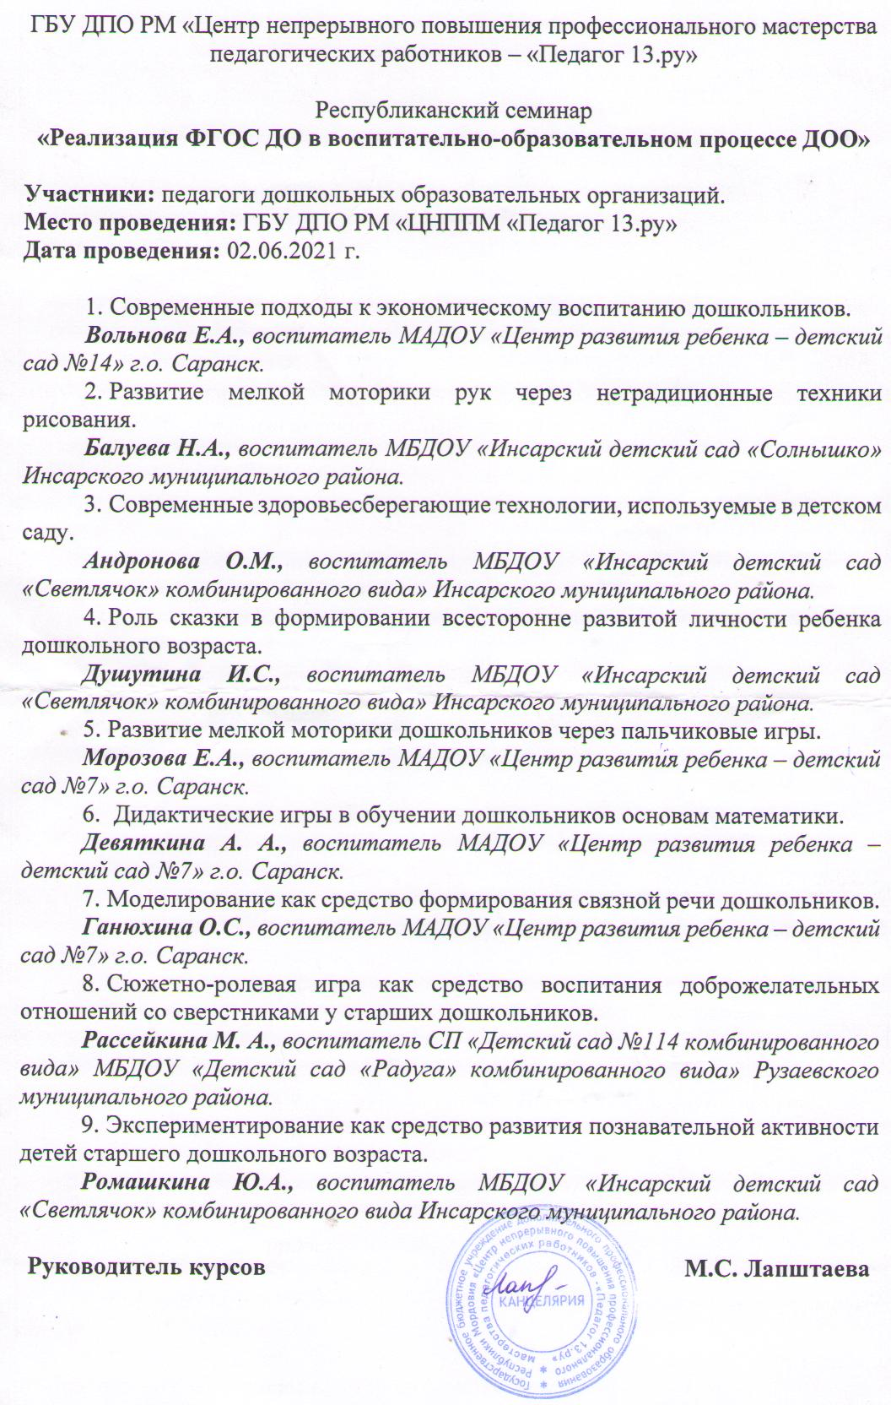

Slide 15
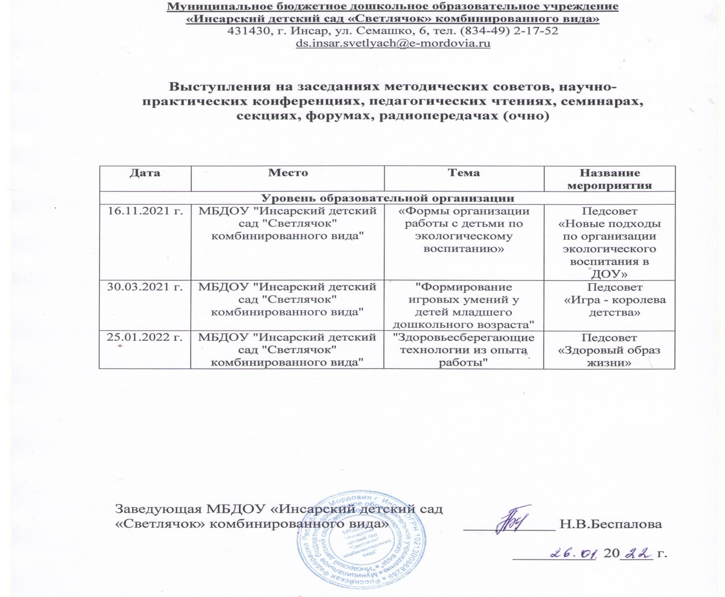

Slide 16
Проведение открытых занятий, мастер классов, мероприятий
Республиканский уровень: 1
Уровень образовательной организации : 3

Slide 17
https://www.youtube.com/playlist?list=PLnZ9t4Q3-vemYvdDF9B_HmspoJ44FVdGc

Slide 18
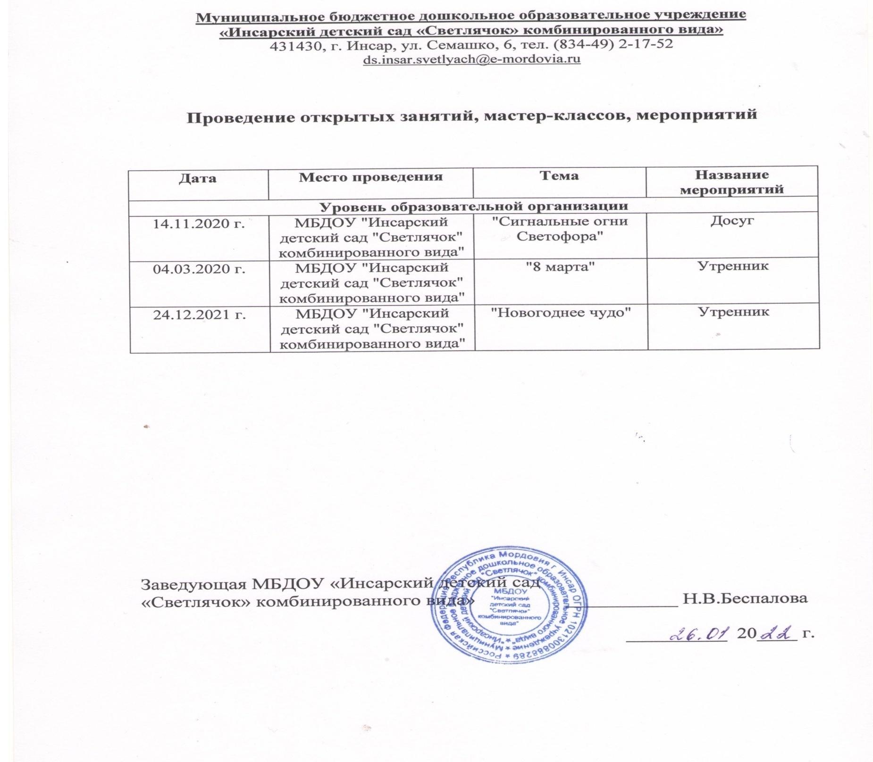

Slide 19
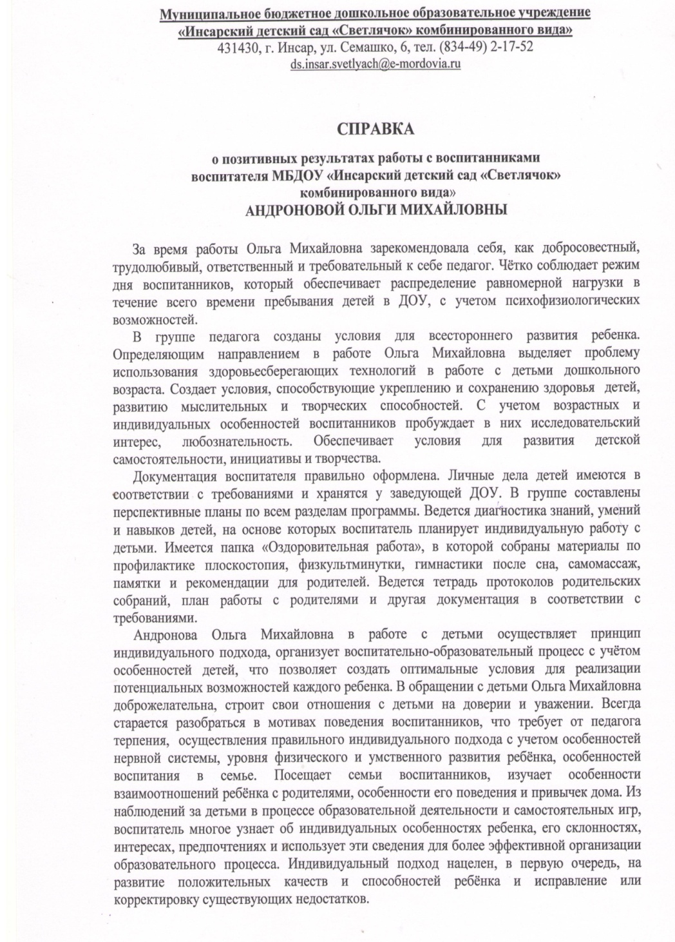
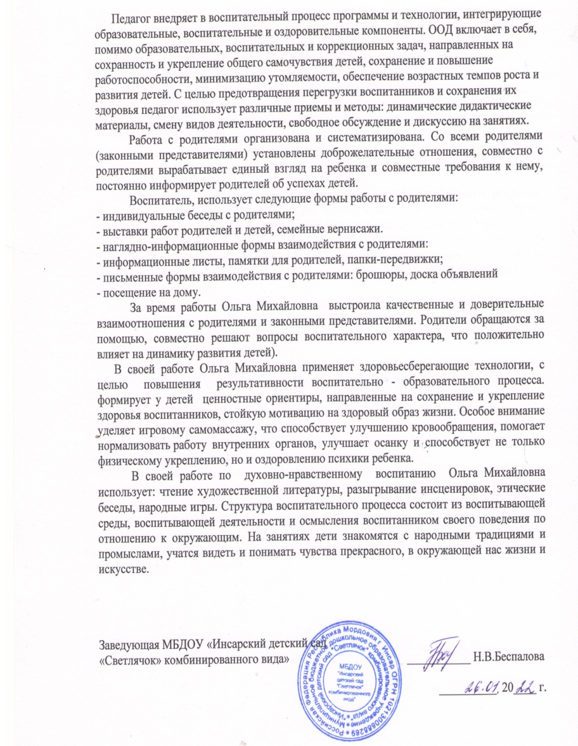
Позитивные результаты работы с воспитанниками

Slide 20
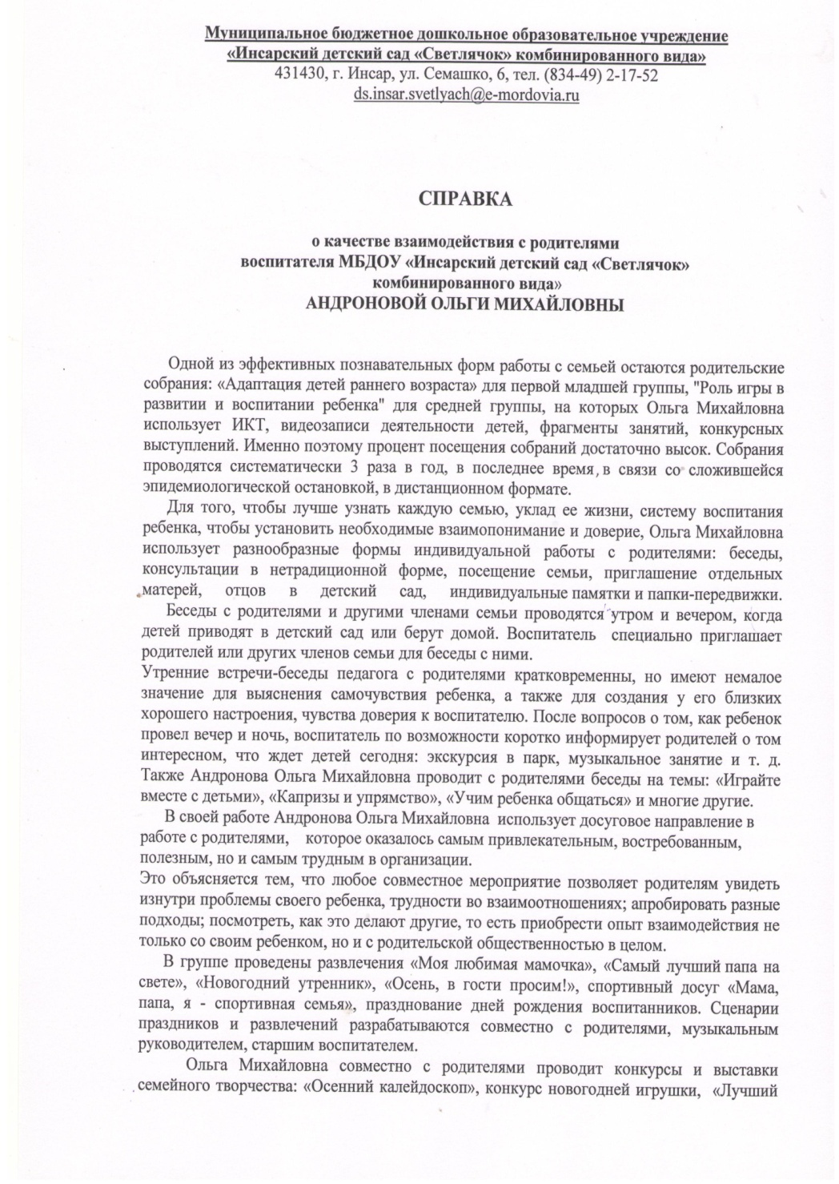
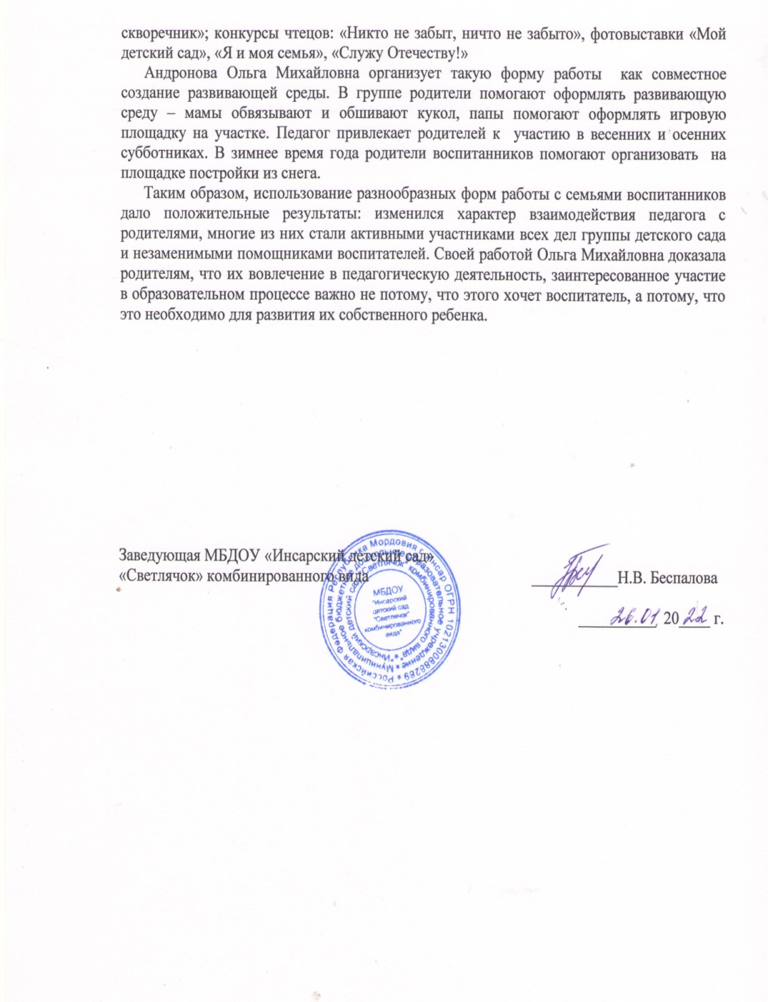
Качество взаимодействия с родителями

Slide 21
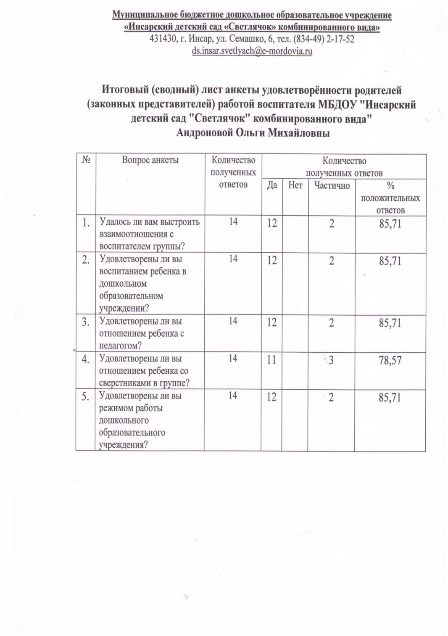
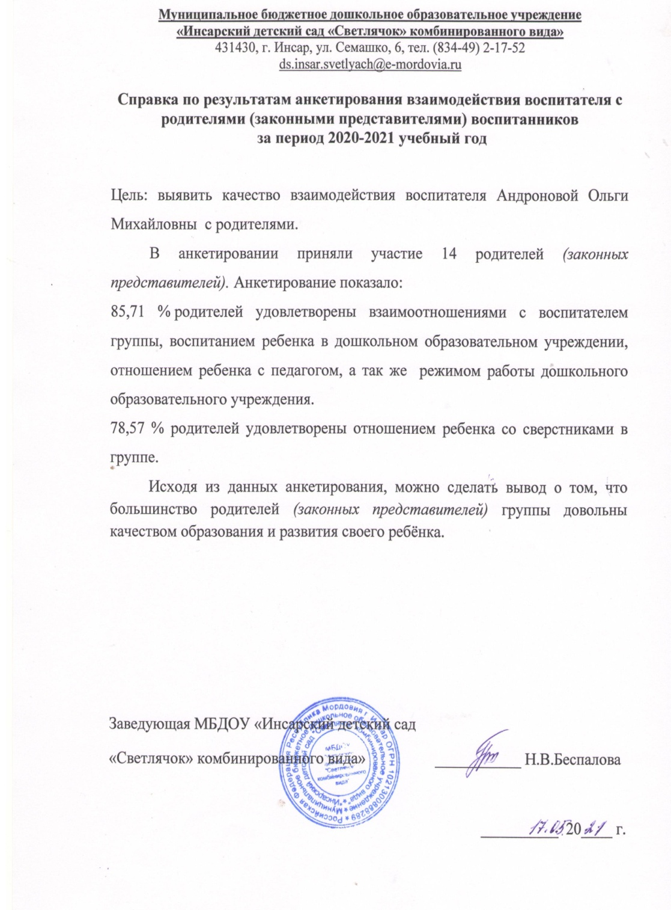

Slide 22
Участие педагога в профессиональных конкурсах
Всероссийский уровень: лауреат
Республиканский уровень: участие

Slide 25
Награды и поощрения

